Slide 2
Laudon/Laudon/Schoder Wirtschaftsinformatik 3., vollständig überarbeitete Auflage
Laudon/Laudon/Schoder Wirtschaftsinformatik
3., vollständig überarbeitete Auflage ISBN 97838689-4269-9
1200 Seiten | 4-farbig
www.pearson-studium.de www.pearson.ch

Slide 3
Kapitel 10
Electronic Commerce

Slide 4
Gegenstand des Kapitels
Das Internet als universelle Technikplattform für den Kauf und Verkauf von Waren und zur Steuerung von Geschäftsprozessen
Neue Formen der Organisation von Kauf/Verkaufsprozessen und neue Verwaltungsstrukturen
Definition des Begriffs „E-Commerce“, Strukturierungen und Phänomene
Spezifika digitaler Güter

Slide 5
Gegenstand des Kapitels
Intermediäre im E-Commerce
Geschäfts- und Erlösmodelle
E-Commerce-Marketing und Real-Time Marketing
Elektronische Zahlungssysteme
Rechtliche Herausforderungen
Durch E-Commerce entstehende Herausforderungen für das Management

Slide 6
Gliederung
Kapitel 10
E-Commerce und das Internet
Digitale Produkte
Intermediäre im E-Commerce
Geschäfts- und Erlösmodelle
E-Commerce-Marketing
Vom Marketing zum Real-Time-Marketing
Elektronische Zahlungssysteme
Aufbau und Betrieb einer E-Commerce-Präsenz
Rechtliche Rahmenbedingungen
Managementmaßnahmen

Slide 7
Lernziele
Was versteht man unter Electronic Commerce (E-Commerce)?
Haben sich durch das Internet die Chancen zur Wertschöpfung und Geschäftsmodelle verändert?
In welcher Weise hat E-Commerce den Einzelhandel und die Transaktionen zwischen Unternehmen verändert?
Was sind die spezifischen Eigenschaften des internetbasierten E-Commerce?

Slide 8
Lernziele
Wodurch zeichnen sich elektronische Märkte aus?
Worin unterscheiden sich digitale Produkte respektive die ihnen zugrunde liegenden Informationsgüter von materiellen Gütern?
Wie sieht die typische Kostenstruktur von Informationsgütern aus? Welche Implikationen ergeben sich für den Preiswettbewerb?

Slide 9
Lernziele
Was sind Netzeffekte und welche Marktphänomene können damit erklärt werden?
Welche „Gesetzmäßigkeiten“ ergeben sich aus zunehmenden Grenzerträgen und welche Implikationen hat dies für E-Commerce?
Welche Gründe existieren für den Einsatz von Intermediären bzw. für eine Disintermediation? Welche neuen Einsatzmöglichkeiten können durch E-Commerce realisiert werden?

Slide 10
Lernziele
Welche neuen Geschäftsmodelle lassen sich durch E-Commerce umsetzen?
Welches sind die gängigen Zahlungssysteme im E-Commerce?
Welche Rolle spielt Mobile Commerce? Was sind wichtige Anwendungskategorien von Mobile Commerce?

Slide 11
Lernziele
Welche Techniken werden hauptsächlich für die Unterstützung von E-Commerce eingesetzt?
Welche rechtlichen Rahmenbedingungen im Zusammenhang mit online getätigten Vertragsschlüssen sind relevant?
Vor welche bedeutenden Herausforderungen werden Management und Organisation durch E-Commerce gestellt?

Slide 12
Sollte T.J. Maxx online verkaufen?
Einführende Fallstudie
T.J. Maxx war ein Spätzünder auf dem Onlinemarkt
Bekleidungsdiscounter mit über 1000 Läden
Startete erst 2013 seine E-Commerce-Plattform
Erster Versuch 2004, nach einem Jahr wieder Rückzug
Warum mit neuem Versuch so lange gewartet?
T.J. Maxx kauft kleine Mengen ein
Kauf von Überschussbeständen und Vorsaisonware
Jede Woche neue Designer und Marken
Angebot in jedem Laden unterschiedlich
Designer wollen ihre Artikel nicht online verramscht sehen

Slide 13
Sollte T.J. Maxx online verkaufen?
Einführende Fallstudie
Was bewog den erneuten Schritt ins E-Commerce?
Gewinnspannen liegen online im Durchschnitt 7% über denen der Ladenverkäufe
Flash-Sales- und Overstock-Seiten wurden beliebt
Zukauf von Sierra Trading Post (Internet-Discounter)
T.J. Maxx E-Commerce-Präsenz
Einkauferlebnis wie im Shop bewahren: „durchwühlen“, keine Suchfunktion
Eigene Flash-Sales-Seite: Maxx Flash
Bestellte Artikel können zurückgesendet werden
Noch liegen keine Zahlen über Profitabilität vor

Slide 14
Sollte T.J. Maxx online verkaufen?
Fallstudie: Herausforderungen für das Management
T.J. Maxx spezielles Geschäftsmodell soll sich in seiner Webpräsenz wiederspiegeln
Bei vielen Nachahmern und Konkurrenten in einem heiß umkämpften Markt ist es wichtig, online präsent zu sein
Informationssysteme tragen dazu bei, Unternehmen wettbewerbsfähig zu machen

Slide 15
Sollte T.J. Maxx online verkaufen?
Einführende Fallstudie

Slide 16
Gliederung
Kapitel 10
E-Commerce und das Internet
Kategorien und Strukturierungen
Spezifika
Phänomene
Digitale Produkte
Intermediäre im E-Commerce
Geschäfts- und Erlösmodelle
E-Commerce-Marketing
Vom Marketing zum Real-Time-Marketing
Elektronische Zahlungssysteme
Aufbau und Betrieb einer E-Commerce-Präsenz
Rechtliche Rahmenbedingungen
Managementmaßnahmen

Slide 17
Electronic Commerce vs. Electronic Business
Abgrenzung
Electronic Commerce (E-Commerce) wird in einer engeren Begriffsfassung für die elektronische Unterstützung insbesondere von (Handels-) Aktivitäten verwendet, die in direktem Zusammenhang mit dem Kauf oder Verkauf von Produkten oder Dienstleistungen stehen
Electronic Business (E-Business) erstreckt sich darüber hinaus auf Konzepte und Komponenten, die mittels Informations- und Kommunikationstechnik die Koordination von inner- wie auch überbetrieblichen Leistungserstellungsprozessen optimieren helfen

Slide 18
Klassifizierungsansätze für E-Commerce
Klassifizierung nach...
Art der Anwendungen, bzw. durchgeführten Transaktionen
Datenaustausch zwischen Computer-Applikationen (Electronic Data Interchange, EDI)
Übermittlung von Zahlungen, insb. zwischen Banken (Electronic Funds Transfer, EFT)
Austausch von geschäftsorientierten Nachrichten (unstrukturierten Datentypen) zwischen Menschen bspw. via E-Mail

Slide 19
Klassifizierungsansätze für E-Commerce
Klassifizierung nach...
Integrationsgrad und tatsächliche Nutzung der funktionalen Unterstützung von Markttransaktionsphasen
z.B. Anbahnung, Vereinbarung, Abwicklung
Transaktionsvolumen
Mikrotransaktionen („Micropayments“)
„Makrotransaktionen“
Organisatorische Gesichtspunkte, etwa im Sinne logisch abgrenzbarer Bereiche des Internets
z.B. Intranet, Extranet

Slide 20
Klassifizierungsansätze für E-Commerce
Klassifizierung nach...
Offenheit der Netzwerke
allgemein zugängliche und offene Netzwerke
proprietäre und geschlossene Netzwerke (z.B. Interbankennetze)
Mobilität der Marktteilnehmer oder technischer Komponenten
Mobiler Handel / M-Commerce: Einsatz von Mobilfunkgeräten zum Kauf von Waren und Dienstleistungen

Slide 21
M-Commerce (Mobiler Handel)
Beim M-Commerce werden unter Verwendung von drahtlosen Geräten, z.B. Mobiltelefonen oder Handheld-Geräten, B2C- oder B2B- E-Commerce-Transaktionen über das Internet durchgeführt.

Slide 22
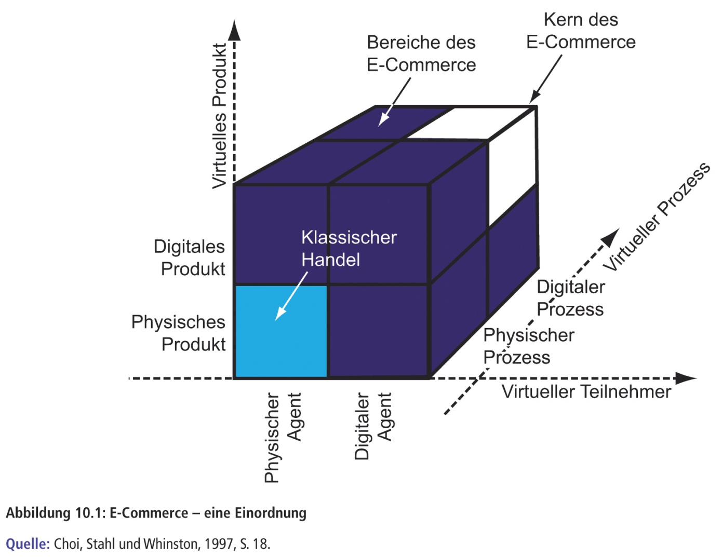
Klassifizierungsansätze für E-Commerce
Eine Einordnung

Slide 23
Klassifizierungsansätze für E-Commerce
Klassifizierung nach...
nach Segmenten
Business-to-Consumer (B2C)
Elektronischer Vertrieb von Produkten und Dienstleistungen direkt an einzelne Verbraucher
Business-to-Business (B2B)
Elektronischer Vertrieb von Produkten und Dienstleistungen zwischen Unternehmen
Business-to-Administration (B2A)
Elektronischer Vertrieb von Produkten und Dienstleistungen von Unternehmen an öffentliche Behörden bzw. den Staat
Consumer-to-Consumer (C2C)
Verbraucher verkaufen Produkte und Dienstleistungen direkt an andere Verbraucher

Slide 24
Perspektiven auf E-Commerce
Kommunikations-Perspektive
Lieferung von Informationen, Produkten bzw. Dienstleistungen via Telefon-, Computer- oder anderen elektronischen Netzwerken
Geschäftsprozess-Perspektive
Nutzung von Technologien, die Geschäftstransaktionen und Arbeitsabläufe automatisieren
Service-Perspektive
Instrument, welches dem Wunsch der Unternehmen und Konsumenten Rechnung trägt, Kosten zu senken, gleichzeitig die Qualität der Güter zu erhöhen und die Abwicklungsgeschwindigkeit von Lieferungen zu steigern
Online-Perspektive
Möglichkeit, dass Güter etwa über das Internet oder über andere Onlineservices gekauft bzw. verkauft werden können

Slide 25
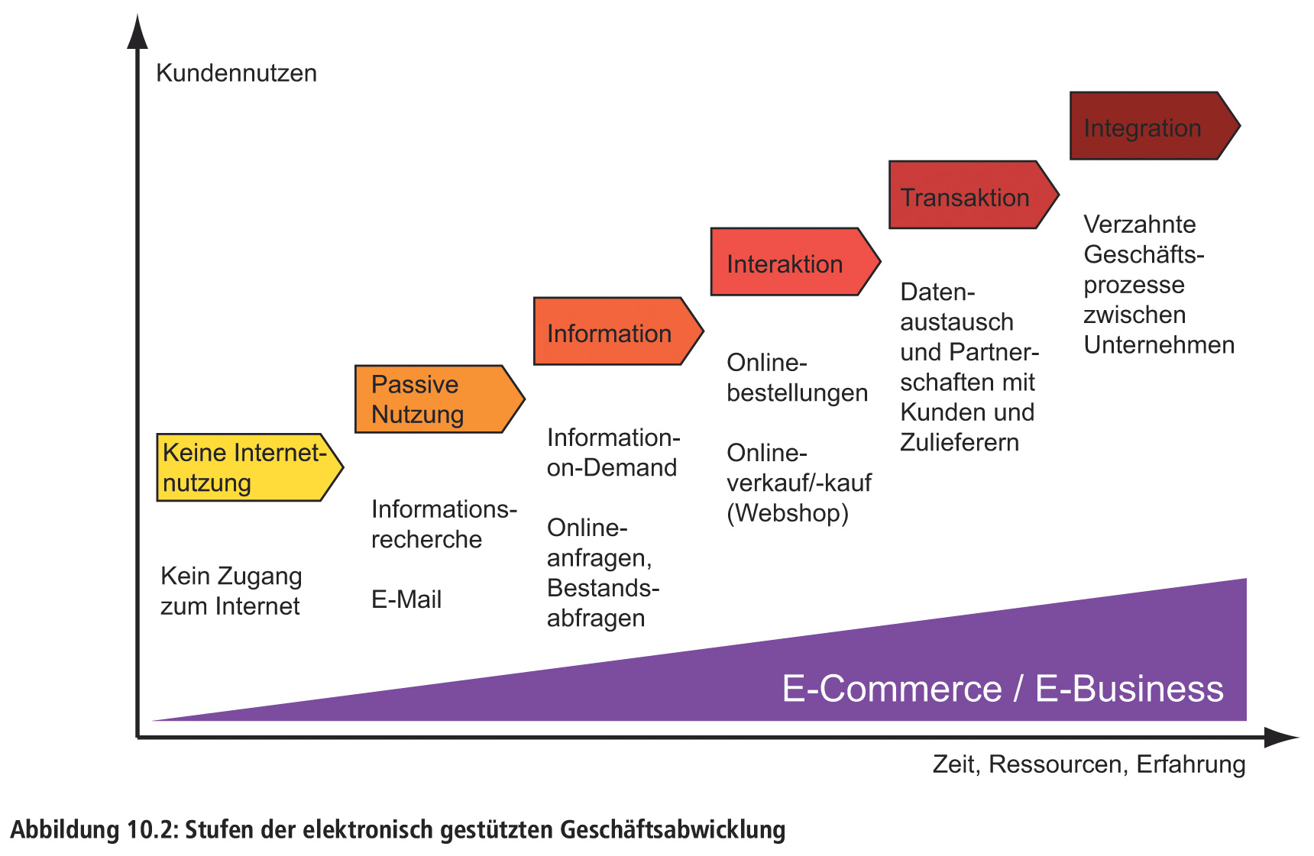
Stufen der elektronischen Geschäftsabwicklung

Slide 26
Strukturierungen Phasen der digitalen Geschäftsabwicklung

Slide 27
Internet als IT-Infrastruktur für E-Commerce
Bevorzugte Infrastruktur für E-Commerce, weil es Unternehmen dazu befähigt, zu sehr geringen Kosten und auf sehr einfache Weise mit anderen Unternehmen und Individuen zu kommunizieren
Es stellt universelle und einfach zu bedienende Techniken und Technikstandards zur Verfügung, die von jeder Organisation übernommen werden können

Slide 28
Gliederung
Kapitel 10
E-Commerce und das Internet
Kategorien und Strukturierungen
Spezifika
Phänomene
Digitale Produkte
Intermediäre im E-Commerce
Geschäfts- und Erlösmodelle
E-Commerce-Marketing
Vom Marketing zum Real-Time-Marketing
Elektronische Zahlungssysteme
Aufbau und Betrieb einer E-Commerce-Präsenz
Rechtliche Rahmenbedingungen
Managementmaßnahmen

Slide 29
Spezifika des internet-basierten E-Commerce
Ubiquität („Allgenwärtigkeit“)
Globale Reichweite („reach“)
Universelle Standards
Reichhaltigkeit („richness“)
Interaktivität
Informationsdichte
Individualisierung / kundenspezifische Anpassung
Soziale Technologie, benutzergenerierte Inhalte und Social Networking

Slide 30
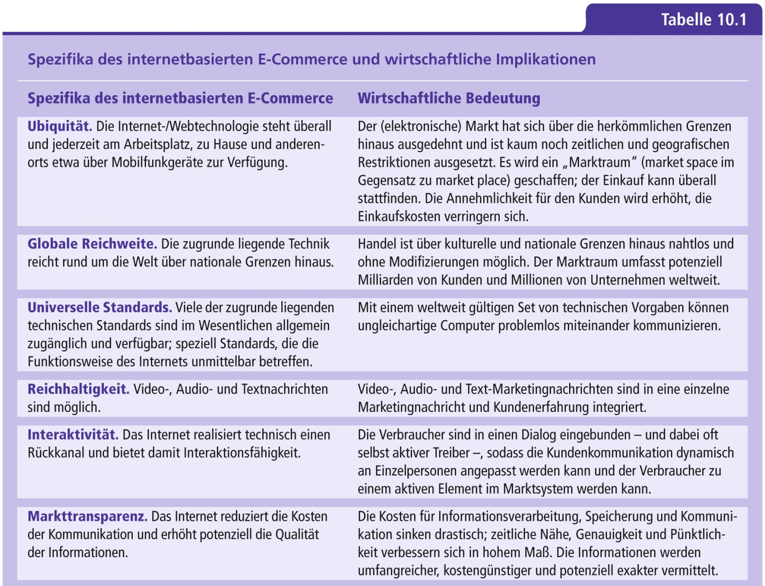
Spezifika E-Commerce (1)

Slide 31
Spezifika E-Commerce (2)

Slide 32
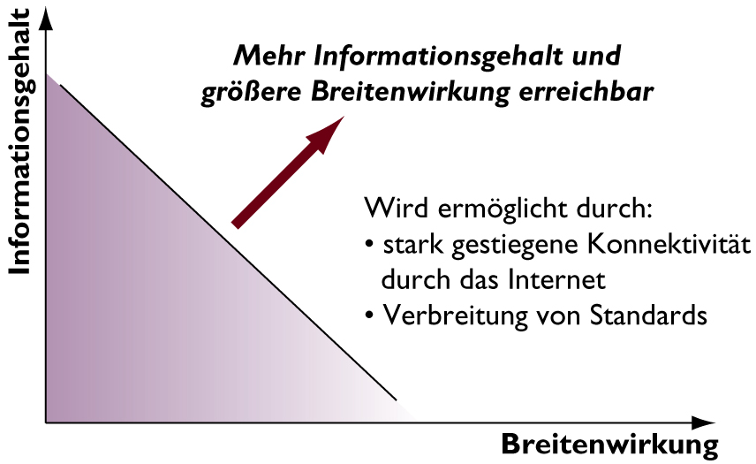
„Richness versus Reach“
Spezifika des E-Commerce
Abbildung 10.4

Slide 33
Reichhaltigkeit (richness)
Maß der Detailliertheit und des Umfangs relevanter Informationen, die ein Unternehmen Kunden zur Verfügung stellen kann.

Slide 34
Reichweite (reach)
Maß der Anzahl von Personen, zu und mit welchen das Unternehmen kommunizieren kann.

Slide 35
Gliederung
Kapitel 10
E-Commerce und das Internet
Kategorien und Strukturierungen
Spezifika
Phänomene
Digitale Produkte
Intermediäre im E-Commerce
Geschäfts- und Erlösmodelle
E-Commerce-Marketing
Vom Marketing zum Real-Time-Marketing
Elektronische Zahlungssysteme
Aufbau und Betrieb einer E-Commerce-Präsenz
Rechtliche Rahmenbedingungen
Managementmaßnahmen

Slide 36
Digitale Märkte verglichen mit traditionellen Märkten

Slide 37
Direktkontakte und Informationsfülle
Direktkontakte
Internet kann vorhandene Distributionskanäle ersetzen
Informationsfülle
Suchkosten: In Geld bewertete Aufwände, z.B. Zeit, die für die Suche nach einem geeigneten Produkt und die Ermittlung des günstigsten Preises für dieses Produkt aufgewendet wird.
Geringere Suchkosten
Besonders für Endkunden, aber auch Unternehmen haben es leichter, sich ihre Zielgruppe zu „suchen“
Aber: Informationsüberflutung?

Slide 38
Informationsasymmetrien
Verringerung von Informationsasymmetrien
Informationsasymmetrie: Situation, in der die relative Verhandlungsstärke von zwei Parteien bei einer Transaktion dadurch bestimmt wird, dass eine Partei mehr an für die Transaktion relevante Informationen besitzt als die andere Partei.
Beispiel: Gebrauchtwagenkauf

Slide 39
Transaktionskosten, speziell Such- und Vertriebskosten

Slide 40
Senkung von Transaktionskostenkategorien

Slide 41
Markttransparenz durch Informationsaggregatoren
Sammeln und filtern von Informationen
z.B. Themen, Nachrichten
oder Einkaufsinformationen
Informationsaggregatoren durchsuchen das Web nach Preisen und Verfügbarkeiten von Produkten
stellen eine Liste der Seiten zur Verfügung, auf denen das Produkt angeboten wird, zusammen mit Preisinformationen und einem Kauf-Link.
Kaufinteressent erlangt in kurzer Zeit einen guten Marktüberblick
Markttransparenz steigt?

Slide 42
Eine friktionslose Ökonomie durch E-Commerce?
Exkurs (Friktion = Reibung)
Kennzeichen einer friktionslosen Ökonomie sind (OECD, 1999; Smith, Bailey und Brynjolfsson, 2000):
Vernachlässigbare oder zumindest im Vergleich zu traditionellen Geschäftsprozessen und Märkten sehr geringe Transaktionskosten,
eine polypolistische Markt-(macht-)struktur,
geringe Markteintrittshürden und
sofortige und vollständige Markträumung (bei entsprechender Markttransparenz).

Slide 43
Interaktives Marketing und Individualisierung
Webseiten als Quellen von Kundeninformationen
Pflichtdaten, freiwillige Daten, Trackingfunktionen, …
Webindividualisierung
Das spezielle Zuschneiden von Webinhalten auf einen bestimmten Benutzer
Vorteile des Einsatzes individueller Vertriebsmitarbeiter zu viel geringeren Kosten realisierbar
Aufbau langfristiger Kundenbeziehungen
persönlich zugeschnittene Inhalte, Informationen und Dienstleistungen bereitstellen

Slide 44
Interaktives Marketing und Individualisierung
Beispiel
Amazon.de speichert Informationen über die Käufe jedes Kunden.
Wenn ein Kunde zur Webseite von Amazon.de zurückkehrt, wird er durch eine Webseite mit z.B. Buchempfehlungen begrüßt, die auf seinen vergangenen Einkäufen oder den vergangenen Einkäufen von Käufern mit ähnlichen Interessen basieren.

Slide 45
Interaktives Marketing und Individualisierung
Abgleich mit „Offline-Daten“
z.B. Offline-Einkäufe, Kundendienstunterlagen, Produktregistrierungen
Effizienz/Effektivität vs. Datenschutz und Privatsphäre?
Und schon wieder ein neues Geschäftsmodell …?
Verkäuflichkeit und Wert von umfangreichen Daten?
Kundenbefragungen und Fokusgruppen sind teuer
Meinungen in Internetforen analysieren, Online-Marktforschung, Online-Verhalten einer großen Anzahl von Kunden vieler verschiedener Webseiten

Slide 46
Automatisierter Kundendienst
Automatisierter Kundendienst
Informationsumfang: Webseiten, E-Mail, Chats, etc.
Kostensenkung
Beispiel: Fluggesellschaft
Ankunft, Abflug
Sitzbelegungen
Kontostand bei Vielfliegerprogrammen
Online-Kauf von Flugtickets
Erweiterung von traditionellen Callcentern um E-Mail- und Chat-Funktionalitäten

Slide 47
Internet / World Wide Web als Vertriebskanal
Geeignet insbesondere für digitale Inhalte
Online-Zeitungen, -Spiele, -Radio, -Filme
Podcasting: Verfahren zum Veröffentlichen von Audiosendungen über das Internet, das abonnierten Benutzern gestattet, Audiodateien auf ihre Personal Computer oder tragbaren Musikabspielgeräte herunterzuladen
Vgl. Videocasts / Vcasts
Verwendungsbeispiele:
Content-Bereitstellung durch unabhängige Produzenten
neues Verteilverfahren für Sender
unternehmensinternes Informationsmedium
Werbemittel (Vermittlung von Produktkompetenz und Produktinformationen)

Slide 48
Blogs / Blogging / Blogosphäre
Blog = „Word Wide Web“ + „Logbuch“
Webseite, die typischerweise eine Reihe von chronologischen (in der Reihenfolge von jüngsten zu ältesten) Einträgen des Verfassers sowie Links zu thematisch verwandten Webseiten enthält
Trackbacks / Pingbacks: Liste von Einträgen in anderen Blogs, die sich auf einen Beitrag im ursprünglichen Blog beziehen
meist Leserkommentare gestattet

Slide 49
Blogs / Blogging / Blogosphäre
Beispielhafte Einsatzmöglichkeiten für Blogs
webbasiertes Marketingtool
persönlicher und dialogorientierte Kommunikationskanal, um Öffentlichkeit und künftigen Kunden Informationen über neue Produkte und Dienstleistungen zu präsentieren
Leser werden oft gebeten Kommentare abzugeben
unternehmensinternes Kommunikationsmedium
Analyse der „Blogosphäre“
(Günstige) Methode, um Kundenmeinung bzgl. Produkten, Marken und Werbekampagnen herauszufinden

Slide 50
E-Procurement und Beschaffung
Beschaffung: Betriebswirtschaftlicher Funktionsbereich mit den folgenden Schwerpunkten: Einkauf von Waren und Materialien; Verhandlungen mit den Lieferanten führen; Bezahlung der Güter und Veranlassung und Koordination der Lieferungen.
E-Procurement: elektronische Beschaffung

Slide 51
Effizienzsteigerungen und neue Geschäftsbeziehungen

Slide 52
Elektronischer Marktplatz
Virtueller Markt innerhalb eines Datennetzes, etwa dem Internet, auf dem Mechanismen des marktmäßigen Tausches von Gütern und Leistungen informationstechnisch realisiert werden
Elektronischer Markt i.w.S. und i.e.S.
Die Transaktionskoordination durch elektronische Märkte kann als informationsverarbeitende Einrichtung verstanden werden, deren Leistung über eine einfache Unterstützung der Kommunikationsphase hinausgeht

Slide 53
Elektronische Markplätze
Vorteile für Marktteilnehmer
Elektronische Unterstützung der Koordinationsmechanismen
Vollständige elektronische Koordination (z.B. Preisbildung)
Einfache Koordinationsunterstützung (z.B. Preisinformation)
Vereinfachung der Aktivitäten der Informationsbeschaffung und -auswertung
Verringerung der Informationsasymmetrie
Verringerung der zeitlichen und räumlichen Distanz
Gleichberechtigung der Marktpartner
Freiwillige Marktteilnahme
Offenheit des Marktzugangs
Marktgeschehen durch menschliche Interpretation der Marktsituation beeinflusst

Slide 54
Elektronische Markplätze
Produktionsgüter: Waren, die in einem Produktionsprozess verwendet werden
z.B. Stahlplatten in der Fahrzeugherstellung
Indirekte Güter: alle anderen Güter, die nur indirekt der Produktion dienen
z.B. Bürozubehör oder Produkte für Wartung und Reparatur
Beispiel für Markplatz für Produktions- und indirekte Güter: Ariba

Slide 55
Börse
Elektronischer Marktplatz eines Drittanbieters, der primär transaktionsorientiert ist und den Kontakt zwischen vielen Käufern und Verkäufern herstellt.
Gründe für das Scheitern vieler Börsenplätze
Lieferanten befürchteten Preiskonkurrenz ohne Aussicht auf langfristige Kundenbeziehungen, die Preissenkungen hätte rechtfertigen können
viele Direkteinkäufe nicht spontan durchführbar, da sie vertragliche Bindungen erfordern etwa bzgl. Lieferzeit, kundenspezifischen Anpassungen und Qualität der Produkte

Slide 56
Mobile Commerce (M-Commerce)
Ausprägung des E-Commerce unter Verwendung drahtloser Kommunikation und mobiler Endgeräte
eignet sich besonders gut für standortbasierte Anwendungen, z.B.
für die Suche von lokalen Hotels und Restaurants
zum überwachen des lokalen Verkehrs oder des Wetters
für personalisiertes standortbasiertes Marketing.
mobile Rechnungsbezahlung, Banking, Wertpapierhandel, Fahrplanänderungen und Downloads von digitalen Inhalten
förderlich für den M-Commerce sind spezielle digitale Bezahlsysteme
GPS-Fähigkeit der Smartphones erlaubt standortbasierte Werbung, geosoziale Dienste sowie Geoinformationsdienste

Slide 57
Standortbezogene Marketing- und Werbekampagnen
Blickpunkt Organisation
Standortbezogenes Marketing richtet die Werbung gezielt an Personen, die sich in der Nähe eines bestimmten Standorts aufhalten, um genau an diesem Ort, für diese Person und zu diesem Zeitpunkt bestimmte Kaufanreize zu setzen
Erster standortbezogener Marketing-Service im Jahr 2010 von O2
Werbebotschaften gezielt an mobile Endgeräte schicken
O2 nutzt seine Kundendaten, um anderen Firmen personalisiertes Marketing bereitzustellen
O2- Kunden registrieren sich bei dem System und geben ihr Alter, Geschlecht und ihre Interessen an
Wenn die Kunden sich in der Nähe eines Geschäfts befinden, das zu ihrem Profil passt, empfangen sie eine SMS, die sie über Rabattaktionen oder andere Sonderangebote informiert
basiert auf „Geofencing“

Slide 58
Standortbezogene Marketing- und Werbekampagnen
Blickpunkt Organisation
Herausforderungen O2-Programm
Opt-In und Opt-Out
Nur Kunden, die älter als 16 Jahre sind
Datenschutz
Häufigkeit (SMS-Bombardement)
Geräte
Marktpotenzial ist riesig
Aber weltweit unterschiedliche SMS-Nutzungskulturen
In Japan wird eher standortbezogene Werbung in Apps genutzt als Werbung per SMS

Slide 59
Gliederung
Kapitel 10
E-Commerce und das Internet
Digitale Produkte
Intermediäre im E-Commerce
Geschäfts- und Erlösmodelle
E-Commerce-Marketing
Vom Marketing zum Real-Time-Marketing
Elektronische Zahlungssysteme
Aufbau und Betrieb einer E-Commerce-Präsenz
Rechtliche Rahmenbedingungen
Managementmaßnahmen

Slide 60
Digitale Produkte
Digitale Produkte sind Ansammlungen von Daten, die in vollständig digitaler Repräsentation gespeichert vorliegen und ohne Bindung an ein physisches Trägermedium über Kommunikationsnetzwerke vertrieben werden können.
Beispiele:
Software
Informationen (digitale Texte, Bilder, Videos, Audio)

Slide 61
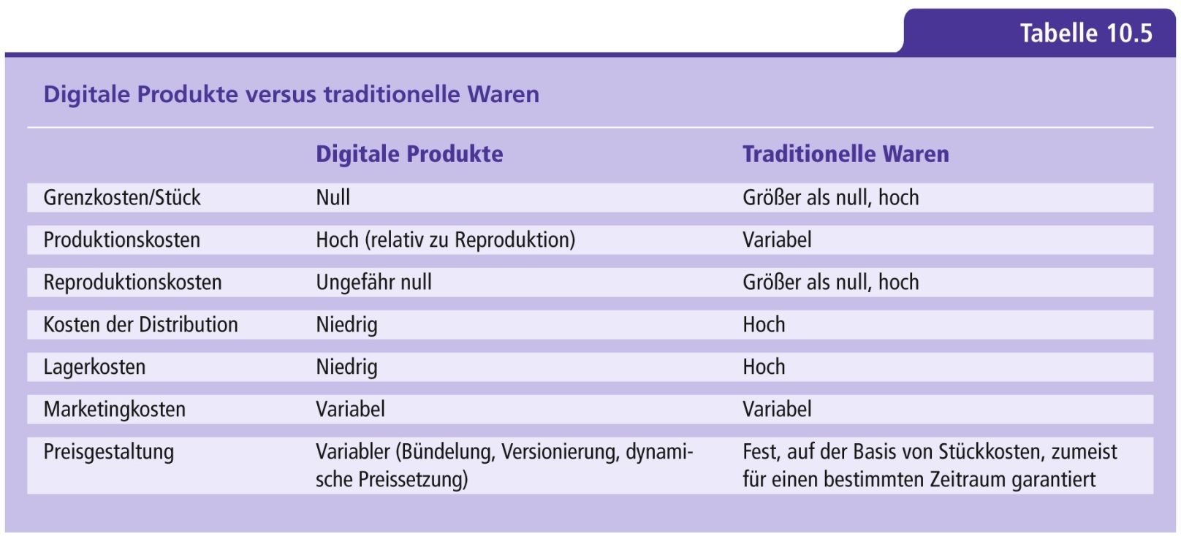
Digitale Produkte vs. traditionelle Waren

Slide 62
Kennzeichen von digitalen Produkten
Reproduktion und Distribution
wenig Mehraufwand
Anzahl Kopien prinzipiell unbegrenzt
Kopien im Bedarfsfall erstellbar (geringe Lagerhaltung)
Gleichwertigkeit von Original und Kopie
es gibt kein Original mehr
Veränderbarkeit
Nachteil: leicht vorzunehmende Modifizierung zur Verfälschung und Manipulation durch Unbefugte
Vorteil: schnelle nachträgliche Fehlerkorrektur und einfache Aktualisierung
Unterteilbarkeit in kleinere Einheiten und einfache (Re-) Kombinierbarkeit (z.B. „Mashups“)

Slide 63
Kennzeichen von digitalen Produkten
Hohe Produktions- und niedrige Grenzkosten der Reproduktion
Hohe Fixkosten (first copy costs)
Fixkosten zumeist versunkene Kosten (sunk costs)
Marginale Kosten nahe Null
keine Kapazitätsbeschränkungen
Problem: Preissetzung
Preis = Grenzkosten ?
ruinöse Konkurrenz oder Monopolisierung
Lösungsansatz: Dem Preiswettbewerb ausweichen (s. n. Kapitel)

Slide 64
Kennzeichen von digitalen Produkten
Verschleißfreiheit
schnelle Verbreitungsgeschwindigkeit
Nutzungsalternativen
nicht Produkt an sich, sondern Verwendungsweise (Lesen, Drucken, Verschenken usw.) stiftet Wert
Erfahrungsgüter

Slide 65
Erfahrungsgüter
Wertschätzung durch Konsumenten erst möglich, wenn diese das Gut „erfahren“ / konsumiert haben
Problem:
Keine vorherige Erfahrung möglich ⇨ niedrige Zahlungsbereitschaft
Erfahrung vorher möglich ⇨ Gut bereits konsumiert ⇨ keine weitere Zahlungsbereitschaft
Lösungsansätze?
Aufteilung in kleine Einheiten, die teilweise unentgeltlich zugänglich gemacht werden
Marktsignale (Marken, Gütesiegel, Meinung Dritter, Versicherungen)
Maßnahmen zur Abgreifung heterogener Zahlungsbereitschaft

Slide 66
Kennzeichen von digitalen Produkten
Immaterialität
Geistiges Eigentum
unterliegen dem Urheberrecht
digitale Online-Produkte: zentral auf Server des Anbieters gespeichert; Anbieter gewährt Zugriff, verhindert jedoch dauerhafte Abspeicherung auf Rechnern der Konsumenten
digitale Offline-Produkte: nach Erwerb auf Rechnern der Konsumenten abgespeichert bzw. installiert
Begrenztheit der Schutzmechanismen
Ansprache größerer Käuferschichten durch Verzicht auf Digital Rights Management (DRM) vs.
Erlösschmälerung durch illegale Kopien

Slide 67
Kennzeichen von digitalen Produkten
Wertverlust versus Wertgewinn
Wertbestimmung
Standards

Slide 68
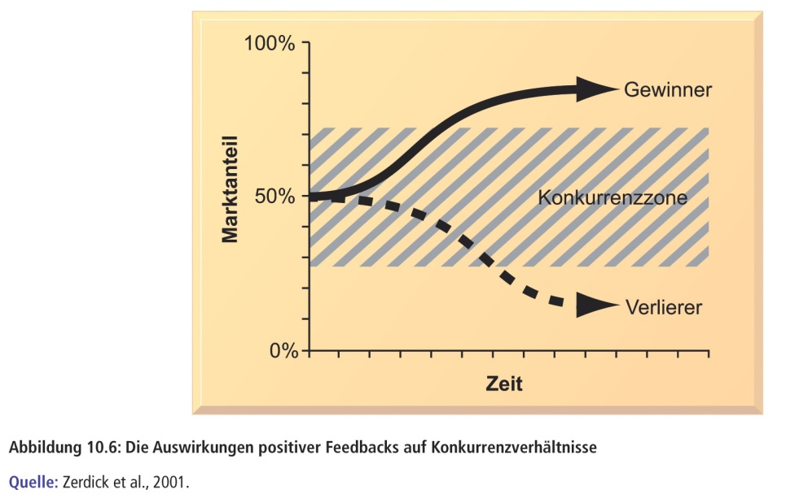
Kennzeichen von digitalen Produkten
Ökonomie steigender Grenzerträge (increasing returns)

Slide 69
Informationsgüter im Internet
Hypothese: Trotz verschärfter Rahmenbedingungen nimmt die Intensität des Preiswettbewerbs ab
p= mc (marginal cost) nicht möglich, da mc= 0
Monopolisierungstendenzen (erwartete Konsolidierungsphase) oder
Verschiebung des Wettbewerbs auf andere Parameter
Beobachtungen zum Preiswettbewerb:
Preislevel im Internet uneinheitlich (widersprüchliche empirische Befunde)
Preiselastizität steigt nur zum Teil
Preisdifferenzen nehmen zu (z.B. bis zu 50 % bei CDs)

Slide 70
Unternehmensstrategische Implikationen und Wettbewerbsaspekte
Netzeffekte: Effekte, die immer dann auftreten, wenn der Nutzen eines Gegenstandes, einer Idee oder allgemein einer Information davon abhängt, wie viele andere Individuen oder Organisationen diesen nutzen.
Feedback-Loops
Lock-In
Standards

Slide 71
Startproblem, kritische Masse

Slide 72
Erfolgversprechende Strategien: Lock-In-Effekte ausnutzen
Der Lock-In-Effekt
Wechselkosten können prohibitiv hoch sein, so dass Konsumenten in der Nutzung eines Gutes „gefangen“ werden
Der Lock-In-Effekt ist abhängig von den totalen Wechselkosten.
Totale Wechselkosten = Wechselkosten des Konsumenten + Kosten (z.B. Marketing) des neuen Anbieters
Die totalen Wechselkosten sind versunkene Kosten
Nur geringfügige Manipulierbarkeit (z.B. Rabatte durch Freiminuten)
Anwendungsbeispiel: providergebundene E-Mail-Adressen

Slide 73
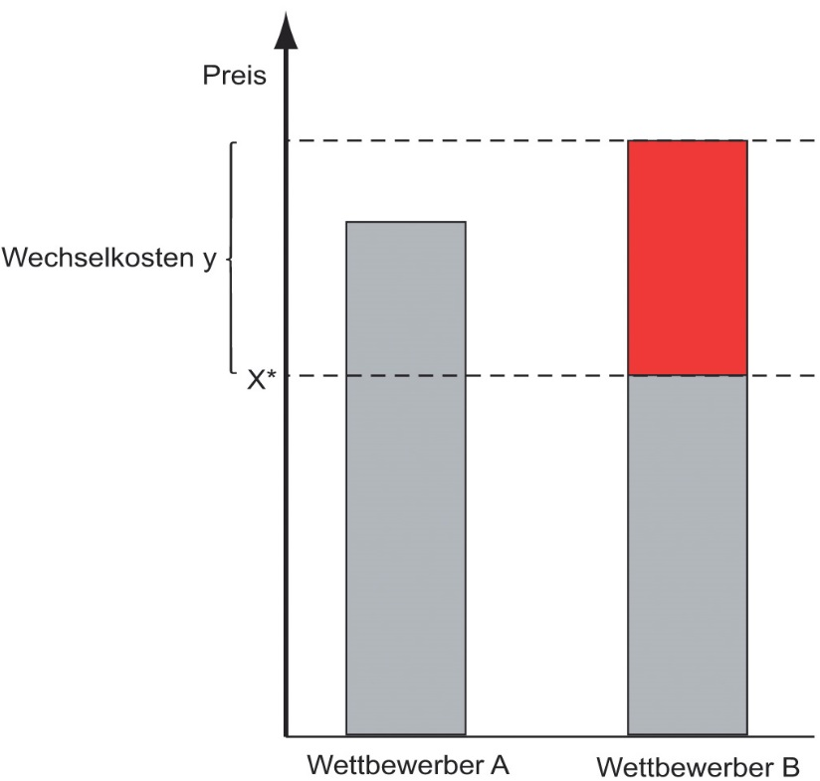
Lock-In-Effekt und Lock-In-Profit
Der Lock-In-Profit des (alten) Anbieters ist gleich den totalen Wechselkosten + Profit aus Kosten-/Qualitätsvorteilen gegenüber Wettbewerber
In Commodity-Märkten wie etwa im Bereich Telefonie gilt:
Gewinn pro Kunde = totale Wechselkosten pro Kunde
Der Preis kann folglich sogar über dem des Wettbewerbers liegen, dennoch wird der Kunde nicht wechseln! (Ökonomisch rationales Verhalten unterstellt)
Überlegung: Wie erhöhe ich die Wechselkosten?
Notes:
Quelle: Laudon/Laudon/Schoder (2010), Abbildung 10.7

Slide 74
Informationsgüter
… können Eigenschaften Öffentlicher Güter teilen
Nicht-Rivalität der Nutzung
kaum Ausschließbarkeit gegeben
Folge
Falls es nicht gelingt, durch kontrollierten Zugang das Informationsgut zu einem Club-Gut zu qualifizieren, dann könnte folgende Situation entstehen:
Akteure warten auf die Bereitstellung durch andere, stellen selbst nicht das Gut bereit / wollen dafür nicht zahlen (spieltheoretisch: Gleichgewicht in einem Gefangenen-Dilemma)

Slide 75
Unternehmensstrategien
Kostenführerschaft
Problem?
Differenzierung
Wie?
Marktsegmentierung durch/mit Preis- und Produktdifferenzierung

Slide 76
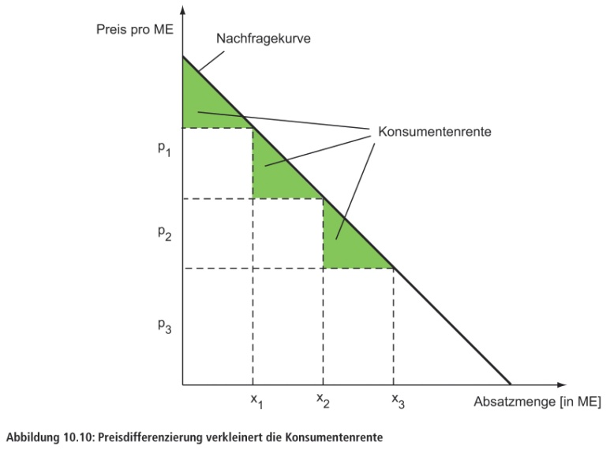
Idee der Marktsegmentierung
Hypothese: Wenn Präferenzen heterogener verteilt sind, wird die Konsumentenrente stärker abgeschöpft
Unterscheidung nach Pigou:
Preisdifferenzierung ersten Grades
„individueller Preis“
Preisdifferenzierung zweiten Grades
Teilmärkte, mit Selbstselektion
Preisdifferenzierung dritten Grades
isolierte Teilmärkte
Beobachtungen
Viele Beispiele für Preis- und Produktdifferenzierung und Bündelung, z.B. dynamische Preise bei books.com (seit Nov. 99 B&N), Shareware-Versionen, etc.
Jedoch: Kein eindeutiger Trend
Abbildungen 10.9 und 10.10

Slide 77
Marktsegmentierung
Einige Spielarten
Preisdifferenzierung
Produktdifferenzierung
Versioning
Bündelung

Slide 78
Erfolgversprechende Strategien: Preis- und Produktdifferenzierung
Ausgangspunkt: Marktsegmentierung
„Unteres Marktsegment“:
p=0, Shareware oder Studenten-Version, „schlechteres“ Produkt
Ziel: Kritische Masse erreichen
Mittel: Kunden für oberes Segment gewinnen z.B. durch Verschenken („follow the free“)
„Oberes Marktsegment“:
p> mc (marginal costs), Profi-Version, etc.
Ziel: Preisaufschläge durchsetzen
Mittel: Kundenbindung, Kunden vom unteren Segment fernhalten, z.B. durch Erhöhung der Bequemlichkeit, Ausnutzung der Knappheit der Ressourcen Zeit, Aufmerksamkeit, Vertrauen

Slide 79
Marktsegmentierungsstrategien
Preisdifferenzierung 2. Ordnung anhand von Bequemlichkeit / „Convenience“
Offenbarung der Präferenzen durch Selbstselektion
Webseiten, die Nutzern Suchkosten ersparen und leicht im Umgang sind
Nutzer nehmen oft aus Bequemlichkeit leichte Preisaufschläge in Kauf

Slide 80
Marktsegmentierungsstrategien
Preisdifferenzierung 2. Ordnung anhand von Zeit
Zeit wird zunehmend zur knappen Ressource
Zeitersparnis (Suchmaschinen, Empfehlungen, extensive Produktvorschau) wird bezahlt

Slide 81
Marktsegmentierungsstrategien
Preisdifferenzierung 2. Ordnung anhand von Vertrauen / Marken
Heterogenität der Vertrauenswürdigkeit ⇨ Preisaufschläge möglich
Gegentrend: Reintermediation durch Trusted Third Parties (z.B. TRUSTe.com)
Zukünftige Bedeutung von Marken?
Markenpräsenz in der physischen Welt führt zu sinkender Preissensitivität bei Online-Kunden und damit zu Preisaufschlägen bis zu 9 % (Brynjolfsson / Smith 2000)

Slide 82
Marktsegmentierungsstrategien
Preisdifferenzierung 2. Ordnung durch Bündelung
Beispiele:
Traditionell: Menüs bei McDonald‘s und PizzaHut
Electronic Commerce: Microsoft Office
Formen der Preisbündelung:
Entbündelung (alle Produkte separat)
Gemischte Bündelung (alle separat und als Bündel)
Reine Bündelung (alle Produkte nur gemeinsam als Bündel)

Slide 83
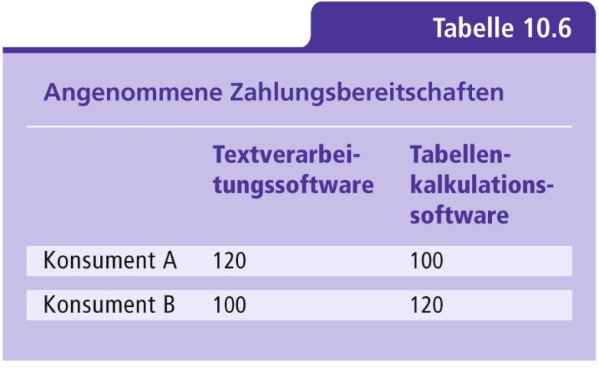
Preis-/Produktbündelung

Slide 84
Marktsegmentierungsstrategien
Versioning
Angebot von verschiedenen Varianten eines Informationsproduktes, die auf unterschiedliche Bedürfnisse von Marktsegmenten wie Leistungsumfang oder Zeitanforderungen und entsprechende Zahlungsbereitschaften abgestimmt sind.
„creating multiple versions of the good and selling essentially the same product to different market segments at different prices“ (Laudon/Traver 2001; Shapiro/Varian 1998)

Slide 85
Gliederung
Kapitel 10
E-Commerce und das Internet
Digitale Produkte
Intermediäre im E-Commerce
Geschäfts- und Erlösmodelle
E-Commerce-Marketing
Vom Marketing zum Real-Time-Marketing
Elektronische Zahlungssysteme
Aufbau und Betrieb einer E-Commerce-Präsenz
Rechtliche Rahmenbedingungen
Managementmaßnahmen

Slide 86
Intermediär
Unter Intermediär wird ein ökonomisch handelndes Wirtschaftssubjekt verstanden, das aufgrund von Informationsunvollkommenheiten zwischen Wirtschaftssubjekten im weitesten Sinne vermittelt.

Slide 87
Disintermediation und Reintermediation
Direktvertrieb über das Internet
Disintermediation: Die Eliminierung von Organisationseinheiten (z.B. Handelsstufen) oder Geschäftsprozessschritten, die für bestimmte Vermittlungsaktionen in der Wertschöpfungskette verantwortlich sind.
Einsparpotenzial und „Win-Win-Situation“: Niedrigere Preise und höhere Gewinne
Reintermediation im E-Commerce
Reintermediation: Die Verschiebung der Vermittlerrolle innerhalb der Wertschöpfungskette zu einem anderen, neuen Träger.

Slide 88
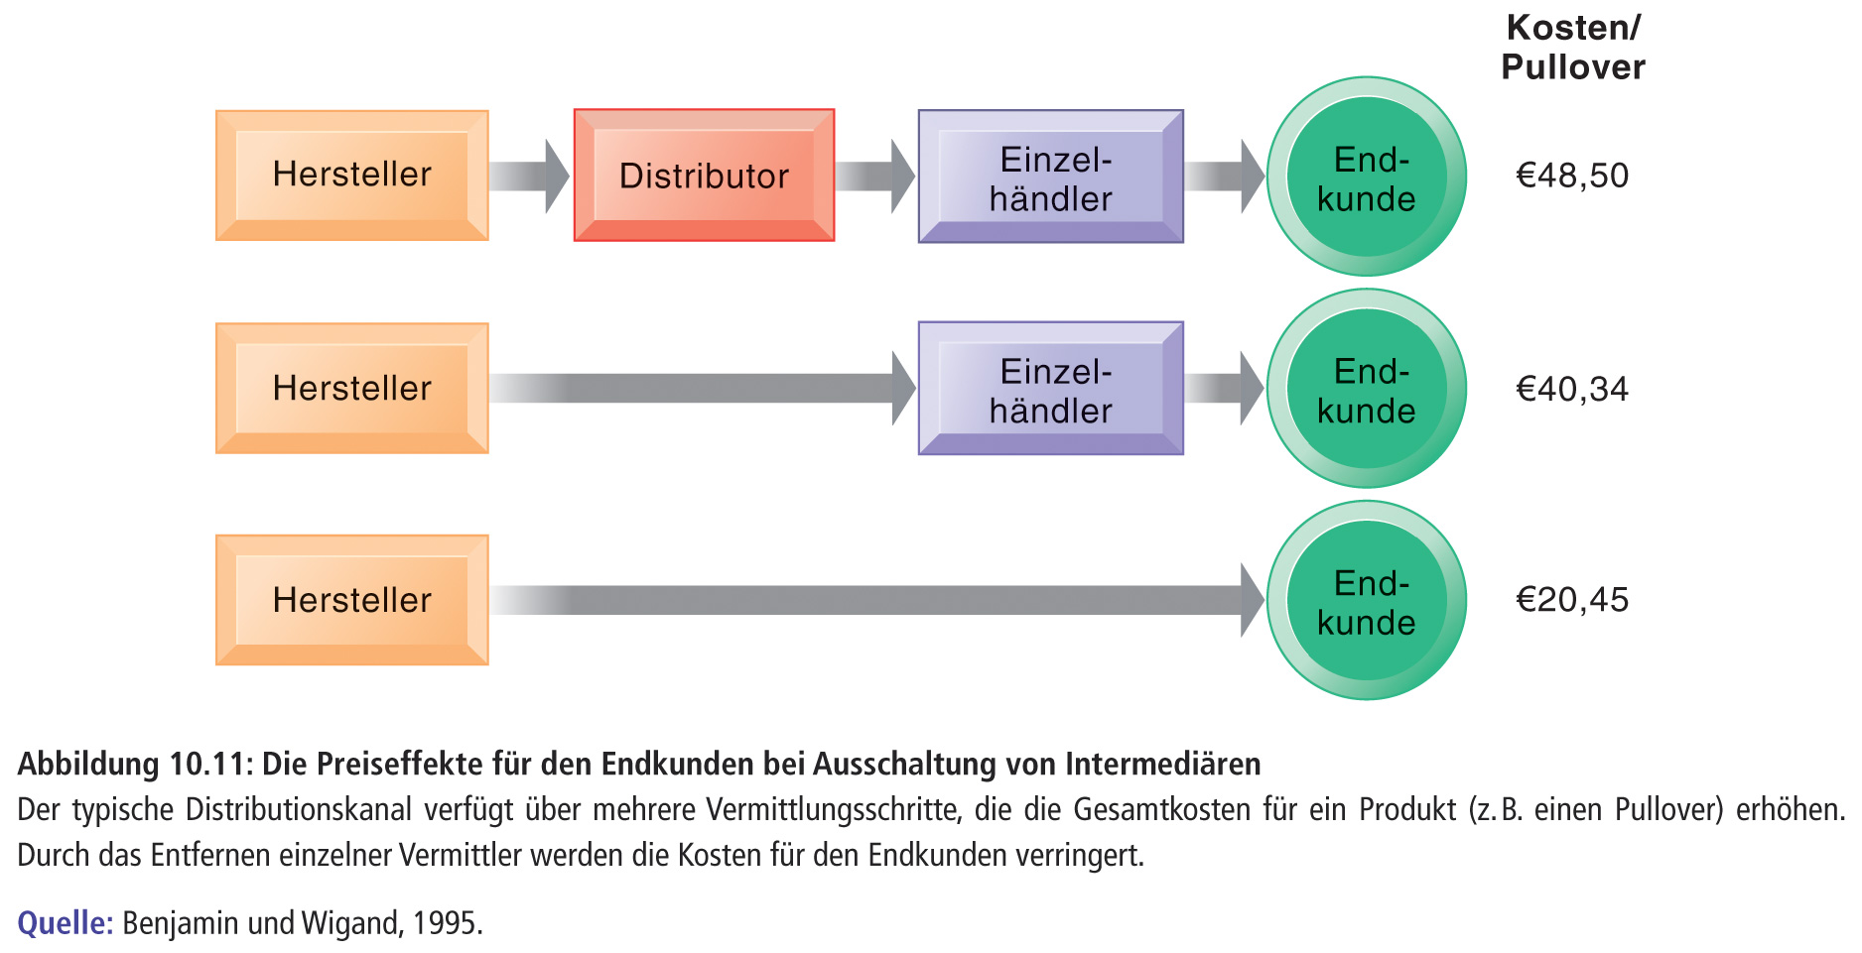
Die Vorteile der Disintermediation für den Endkunden

Slide 89
Transaktionskostentheoretische Analyse
Eine differenziertere Betrachtung lässt erkennen, dass insbesondere in Folge der Konzentration der Unternehmen auf ihre Kernkompetenzen und des durch Käufermärkte herrschenden Preisdrucks Intermediäre auch in der Internet-Ökonomie eine wertschöpfende Stellung einnehmen werden.

Slide 90
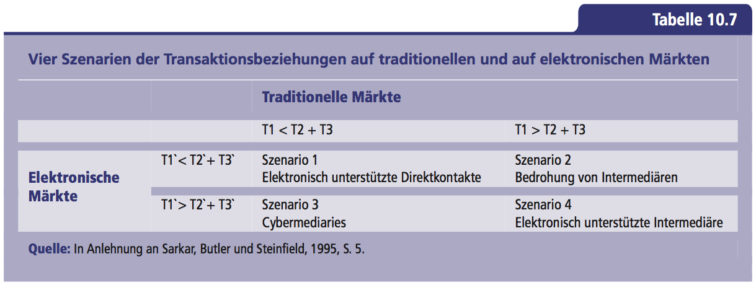
Transaktionskostentheoretische Analyse
In Abhängigkeit von der Höhe der Transaktionskosten wird es sowohl zum einem Ausscheiden von Intermediären aus dem Markt kommen als zur Wahrnehmung neuer Aufgaben durch neue Mittler.

Slide 91
Gliederung
Kapitel 10
E-Commerce und das Internet
Digitale Produkte
Intermediäre im E-Commerce
Geschäfts- und Erlösmodelle
Geschäftsmodelle
Erlösmodelle
E-Commerce-Marketing
Vom Marketing zum Real-Time-Marketing
Elektronische Zahlungssysteme
Aufbau und Betrieb einer E-Commerce-Präsenz
Rechtliche Rahmenbedingungen
Managementmaßnahmen

Slide 92
Neue Geschäftsmodelle
Geschäftsmodell: Abstraktion des Wesens eines Unternehmens, der Art und Weise, wie dieses Unternehmen Produkte oder Dienstleistungen zur Verfügung stellt, und der Art und Weise, wie das Unternehmen Wert generiert.
Ein Ansatz: Entkoppelung von Vertriebsweg des Produkts und der Verfügbarkeit produktbezogener Informationen kann zur Entwicklung neuer Geschäftsmodelle führen
Beispiele: Buchhandel, Finanzdienstleister

Slide 93
Internet-Geschäftsmodelle
Gewinne werden auf eine neue Art erzielt und Zahlungsbereitschaft abgeschöpft
Zusätzlicher Beitrag zur Wertschöpfung bei vorhandenen Produkten und Dienstleistungen, oder
Grundlage für komplett neue Produkte und Dienstleistungen
Neue Formen der Wertschöpfung
neues Produkt oder neue Dienstleistung
zusätzliche Informationen oder Dienste zu einem traditionellen Produkt oder einer Dienstleistung
Produkt oder Dienstleistung über das Internet kostengünstiger als über die traditionellen Vertriebswege anbieten

Slide 94
Internet-Geschäftsmodelle (1)

Slide 95
Internet-Geschäftsmodelle (2)

Slide 96
Internet-Geschäftsmodelle – einige Aspekte
Portal
Informationsüberflutung organisieren (z.B. Yahoo!)
Social Networking
Freunde sind Quellen für Absatzhinweise (z.B. Xing, LinkedIn)
Online-Syndicators
fassen Inhalte oder Anwendungen verschiedener Quellen zusammen, bereiten sie für die Distribution auf und verkaufen sie an die Webseiten von Dritten weiter (Variante des Geschäftsmodells Internet-Content Provider)
„Pure-Play“ vs. „Clicks-and-Mortar“

Slide 97
Internet-Geschäftsmodelle – einige Aspekte
Dynamische Preisgestaltung
B2C- und B2B-Auktionen
Überlegenheit gegenüber „festem Ladenpreis“ – und eventuelle Nachteile?
Banner-, PopUp- und Overlay-Werbung
Effizienz/Effektivität vs. Attraktivität für Konsumenten?
Virtuelle Gemeinschaften
Zielgruppe für Werbung
Anreize für Kunden, länger auf Webseiten zu bleiben
Communities, Foren, Chats
Vorteil?

Slide 98
Analyse von Geschäftsmodellen
Nach Marktmodell
Nach Beschaffungsmodell
Nach Distributionsmodell
Nach Leistungserstellungsmodell
Nach Leistungsangebotsmodell
Nach Kapitalmodell

